Slide 1


Funciones
DDTeC 2022/2023 – Prof: Jordi Virgili

Slide 2


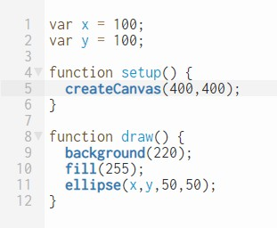
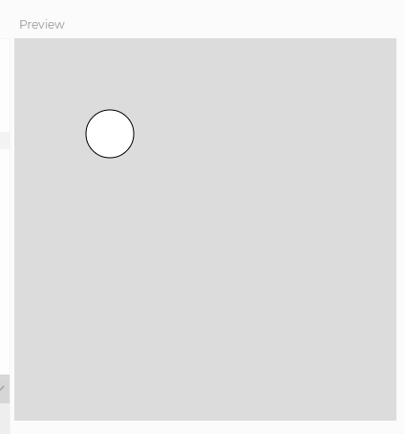
Funciones
Las funciones son los bloques de construcción básicos para los programas p5.js. Han aparecido en todos los ejemplos que hemos visto.
Por ejemplo, con frecuencia utilizamos la función createCanvas(), la función ellipse() y la función fill().

Slide 3

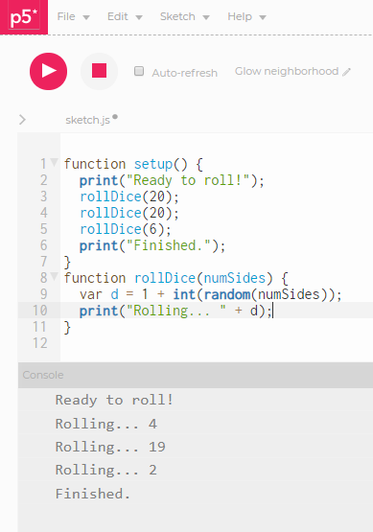
¿Cómo se ejecutan las funciones?
El editor web (en nuestro caso) ejecuta un programa línea por línea. Cuando se encuentra una función propia, salta a donde está definida la función y ejecuta el código de allí, luego vuelve a donde lo dejó.
Ejemplo: Cuando se inicia el programa, ejecuta el código en setup () y luego se detiene. El programa se desvía y ejecuta el código dentro de la función rollDice () cada vez que aparece.
RollDice()=tirar el dado de X caras
La función random () devuelve un número desde 0 hasta (pero sin incluir) el número especificado.
random (6) devuelve un número entre 0 y 5.99999. . . Debido a que random () devuelve un número decimal, también usamos int () para conviértalo a un entero.
int (random (6)) devolverá 0, 1, 2, 3, 4 o 5.

Slide 4


¿Cómo implementar las funciones?
Sin funciones
Con funciones

Slide 5

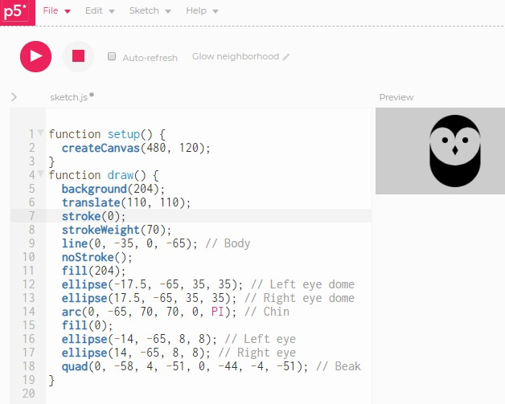
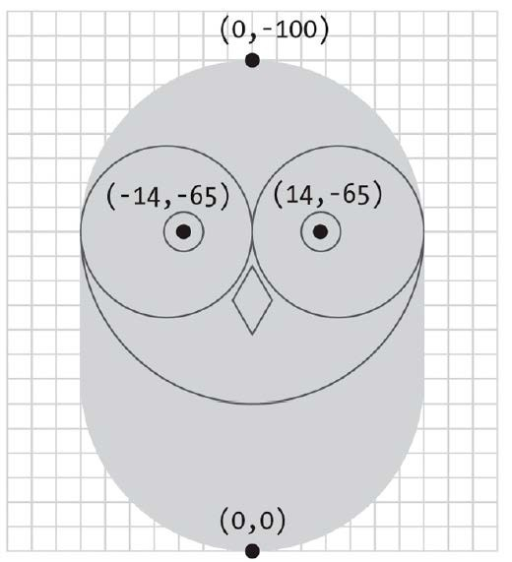
OWL
Observad que translate () se usa para mover el origen (0,0) a 110 píxeles hacia arriba y 110 píxeles hacia abajo.
El búho se dibuja relativo a (0,0), con sus coordenadas a veces positivas y negativas, ya que se centra alrededor del nuevo punto (0,0).

Slide 6

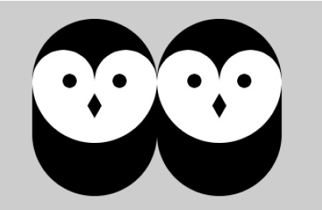
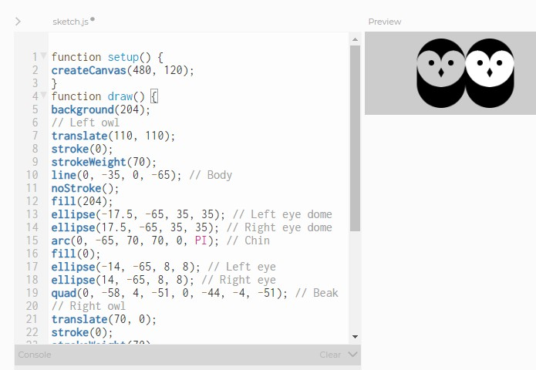
¿Cómo implementamos 2 búhos?
Cuando dibujamos un segundo búho, la longitud del código casi se duplica.
Esta es una forma tediosa e ineficiente de dibujar un segundo búho, sin mencionar el que supondría dibujar un tercer búho.
Si en el dibujo del primer búho hubiera un error, este se propagaría al dibujo del segundo búho

Slide 7
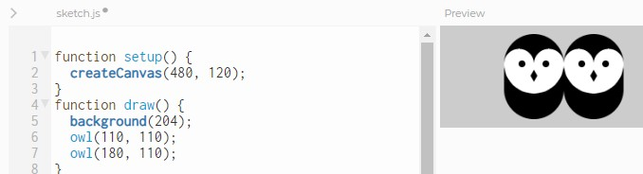
¿Cómo implementamos 2 búhos?
Los parámetros son una parte importante de las funciones, ya que proporcionan flexibilidad.
La primera vez que la función “owl” se llama, el valor del parámetro “x” es 110 e “y” también es 110.
En el segundo uso de la función “owl”, el valor de “x” es 180 e “y” es de nuevo 110.
Cada valor se pasa a la función y luego, donde aparece el nombre de la variable dentro de la función, es substituido por el valor entrante.

Slide 8
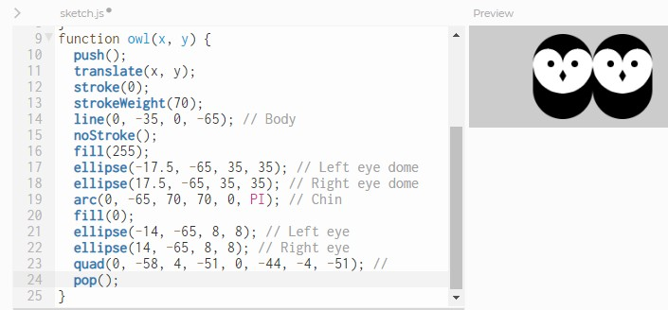
Función OWL
La funciones push() y pop() sirven para mantener los datos de origen de coordenadas y que no se acumulen las transformaciones.
Estas funciones siempre son usadas juntas. Permiten cambiar las configuraciones de estilo y transformaciones y luego volver a lo que tenías. Cuando un nuevo estado es iniciado con push(), construye encima de la información actual de estilo y transformación.

Slide 9
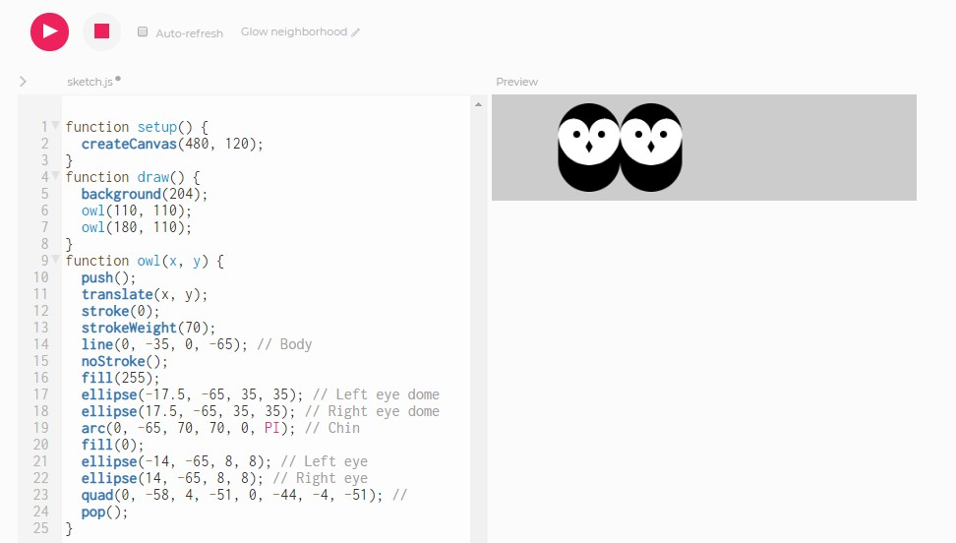
Función OWL

Slide 10
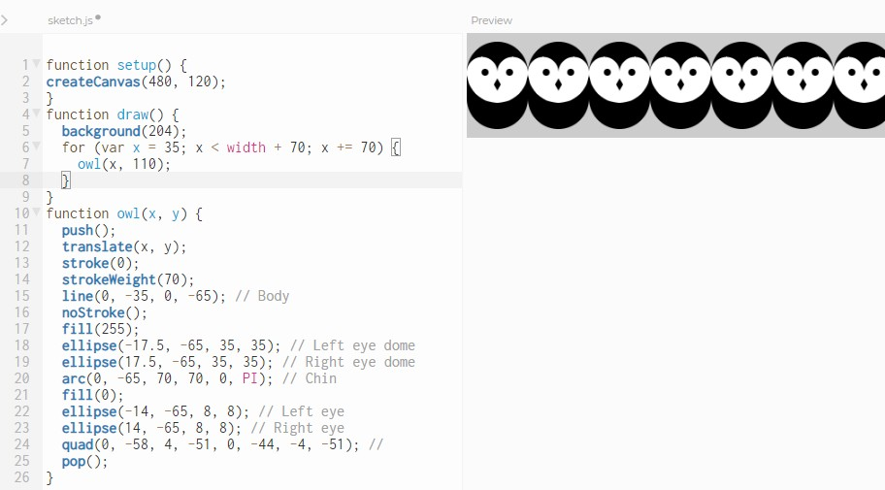
Múltiples

Slide 11
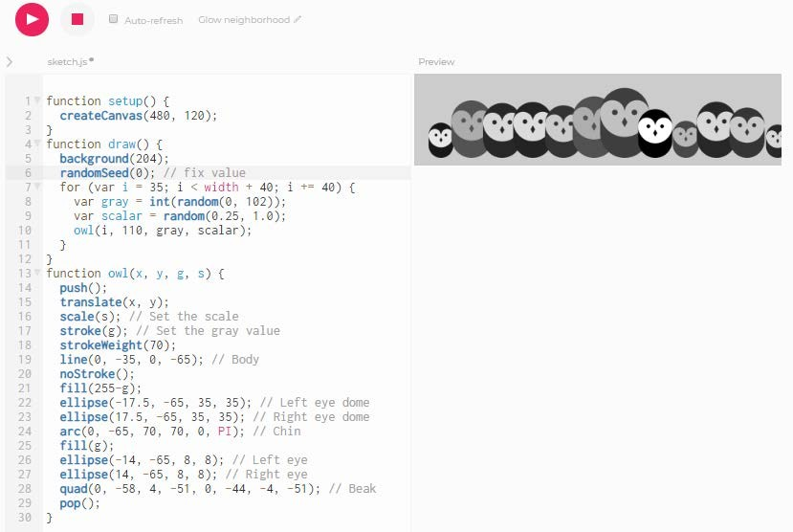
Múltiples, con grises y escala diferentes
Define la semilla para la función random(). Por defecto, la función random() produce diferentes resultados cada vez que el programa es ejecutado. Definir el parámetro semilla como una constante hace que retorne la misma secuencia de números pseudo-aleatorios cada vez que el programa es ejecutado.

Slide 12

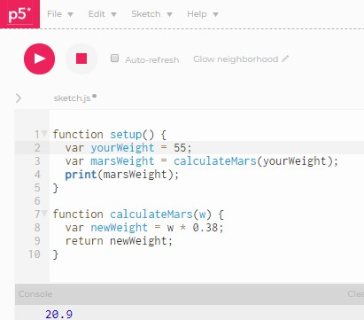
Retorno de valores
Para implementar una función que devuelva un valor, tan solo debemos especificar la palabra return delante de esta.
Por ejemplo, la función llamada CalculateMars () calcula el peso de una persona u objeto en el planeta Marte.

Slide 13


¡Gracias!

